Slide 1
算法设计与分析

Slide 2
第9章 分枝限界法
学习要点：
理解分枝限界法的剪枝搜索策略。
分枝限界法与回溯法的异同。
掌握几种常见的分枝限界法思想：
（1）FIFO(先进先出)分枝限界法
（2）LIFO(堆栈,即D-检索)分枝限界法
（3）LC(优先权队列)分枝限界法
分枝限界法的算法框架。
通过应用范例学习分支限界法的设计策略。
（1）15谜问题
（2）* 带时限的作业排序

Slide 3
章节内容:
9.1 一般方法
9.2* 求最优解的分枝限界法
9.3* 带时限的作业排序

Slide 4
生成问题状态的基本方法
扩展结点:一个正在产生儿子的结点称为扩展结点
活结点:一个自身已生成但其儿子还没有全部生成的节点称做活结点
死结点:一个所有儿子已经产生的结点称做死结点
深度优先的问题状态生成法：如果对一个扩展结点R，一旦产生了它的一个儿子C，就把C当做新的扩展结点。在完成对子树C（以C为根的子树）的穷尽搜索之后，将R重新变成扩展结点，继续生成R的下一个儿子（如果存在）
广度优先的问题状态生成法：在一个扩展结点变成死结点之前，它一直是扩展结点

Slide 5
9.1 分支限界法的一般方法
采用广度优先产生状态空间树的结点，并使用剪枝函数的方法称为——分枝限界法。
分枝限界法的基本做法是：
以广度优先的方式搜索问题的状态空间树。每一个活结点只有一次机会成为扩展结点。
按照广度优先的原则，活结点一旦成为扩展结点（E结点）R后，就依次生成它的所有孩子结点。在这些孩子结点中，导致不可行解或导致非最优解的孩子结点被舍弃，其余孩子结点被一一加入活结点表中。
此后，R自身成为死结点，从活结点表中取下一结点成为当前扩展结点，并重复上述结点扩展过程。
这个过程一直持续到找到所需的解或活结点表为空时为止。

Slide 6
分支限界法与回溯法的异同
一、分支限界法与回溯法的共同点
都是在问题的状态空间树上搜索问题解的算法。
都用活结点表实现,都可用约束函数剪去不含答案结点的分枝,都可用限界函数剪去不含最优解的分枝.

Slide 7
二、分支限界法与回溯法的区别
（1）求解目标不同：回溯法的求解目标是找出解空间树中满足约束条件的所有可行解；而分支限界法的求解目标则是找出满足约束条件的一个可行解，或某种意义下的最优解。
（2）搜索方式不同：回溯法以深度优先的方式搜索解空间树，而分支限界法则以广度优先或最小耗费优先的方式搜索解空间树。
（3）对当前扩展结点的扩展方式不同：回溯法中的每个活结点可能多次成为当前扩展结点，纵深方向扩其一个儿子，然后再回溯后扩展其他儿子；而分支限界法中每一个活结点只有一次机会成为扩展结点，一次产生所有孩子结点，自身成为死结点，之后无需再返回该结点处。

Slide 8
分支限界法的种类
根据从活结点中选择下一个扩展结点的不同次序，将分支限界法分为三类：
（1）队列式(FIFO)分枝限界法：将活结点表组织成一个队列，按队列的先进先出(FIFO)原则选取下一个结点为当前扩展结点；
（2）堆栈式(LIFO)分枝限界法：将活结点表组织成一个堆栈，按堆栈的后进先出(LIFO)原则选取下一个结点为当前扩展结点；
（3）优先队列式(LC)分枝限界法：将活结点表组织成一个优先队列，并按优先队列中规定的结点优先级选取优先级最高的下一个结点为当前扩展结点。

Slide 9
程序9-1 分枝限界法的算法框架 (为简化起见,用指针代表所指向的结点)
void BranchBound(Node *t) //t是指向状态空间树的根结点指针
{ do{ //lst为活结点表,表中元素为指针类型;
for (对结点E的每个不受限的孩子)
{ x=new Node; x->parent=E; //构造E的孩子结点x
if (x是一个答案节点)
{ 输出从x到t的一条路经; return; } //输出一个解后算法终止
lst.Append(x); //若x不是答案结点,x进活结点表
}
if (lst.IsEmpty()) //搜索失败终止.
{ cout<<“没有答案结点”; return; }
lst.Serve(E); //从lst中输出一个活结点为E-结点
} while(1);
}
求得一个可行解后终止

Slide 10
利用FIFO分枝限界法求解4-皇后问题时,实际生成的部分状态空间树如图9-1所示 (请与P166 图8-6比较) :
1
0
3
1
2
2
18
34
50
1
2
3
0
3
0
1
3
0
2
2
1
3
8
13
19
24
29
35
40
45
51
56
61
B
1
3
1
2
B
B
0
2
1
3
B
B
1
2
0
2
B
9
11
14
16
30
32
36
38
52
54
57
59
B
B
B
B
B
B
B
B
2
2
15
31
B
ans
比较图8-6和图9-1可以看到(对于n-皇后问题)FIFO分枝限界法并不占优势.

Slide 11
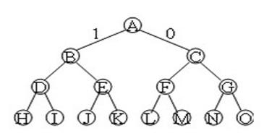
例：n=3时0-1背包问题，w=[16，15，15]，p=[45，25，25]，c=30

Slide 12
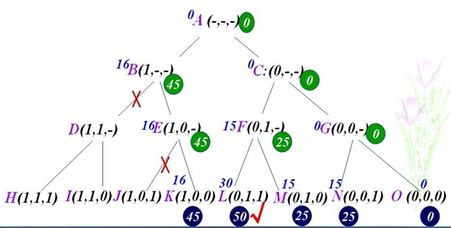
例：n=3时0-1背包问题，w=[16，15，15]，p=[45，25，25]，c=30

Slide 13
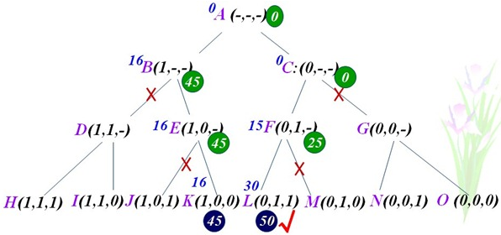
优先队列式分支限界法

Slide 14
LC分枝限界法
从根结点开始,直到搜索到结点X为止所耗费的搜索时间.
从活结点表中选择下一个扩展结点(E结点)时,用活结点的搜索代价作为衡量各个结点优先权的标准.
定义4个相关函数：
代价函数 C( ) ：从根节点到X的搜索代价。
若X是答案结点,则 C(X)是从根结点到X的搜索代价;
若X不是答案结点且子树X上不含任何答案结点,则 C(X) =∞;
若X不是答案结点但子树X上包含答案结点,则C(X) 等于子树X上具有最小搜索代价的答案结点的代价.
(见图9-2 (a) )
相对代价函数 g( .) ：衡量一个结点X的相对代价。
衡量标准一：生成答案结点前，子树X上需要生成的结点数目
衡量标准二：子树X上离X最近的答案结点到X的路经长度(图9-2 (b) )

Slide 15
结点代价和相对代价都难以计算，因此通常采用它们的估计值作为评价函数：
相对代价估计函数 ：估计结点X的相对代价。
是 的估计值，是X到达一个答案结点所需代价的估计
一般的，若Y是X的孩子，则 。
代价估计函数 ：
由两个部分组成：从根到X的代价f(X)和从X到答案结点的估计代价 ，即 。一般的f(X)为X在树中的层次。
以代价估计函数 最小的活结点作为下一个扩展结点（E结点）的搜索策略称为最小成本检索，简称LC-检索。
如果 ，则 ，LC-检索表现出深度优先搜索特性，成为D-检索（LIFO检索）。
如果 ，且f(X)等于X在树中的层次，则LC-检索表现出宽度优先搜索特性，成为FIFO检索。

Slide 16
15谜问题
问题描述：在一个4×4的方形棋盘上放置了15块编了号的牌，还剩下一个空格。号牌的一次合法移动是指将位于空格四周（上、下、左、右）的一块号牌移入空格位置的四种移动方式。
要求：对于任意给定的一种初始排列，通过一系列的合法移动，将给定的初始排列转换成如图9-3 (c)所示的目标排列：
1
2
3
4
5
6
7
8
9
10
11
12
13
14
15

Slide 17
注意：（一个4×4的棋盘有16!种不同的排列）
并非所有可能的状态作为初始状态都能到达目标状态。
定理9-1给出了一种简单的判定方法：
定理9-1：对给定的初始状态，当且仅当 为偶数时，可以由此初始状态到达目标状态。
其中i和j分别是空格在棋盘上的行和列下标。
Less(i)为满足下列情况的号牌数目：
号牌牌号小于i，但被放置在号牌i的位置之后。(见图9-3 (a) )

Slide 18
第一种搜索方式：
采用FIFO分枝限界法由初始状态图9-3 (b)移动号牌得到目标状态图9-3 (c)的过程见：状态空间树
由于移动号牌和移动空格是等价的，因此从父状态到子状态的一次转换可以视为空格的一次向上、下、左或右的合法移动。
图中剪去了那些与双亲状态重复的孩子结点及其子树。（即不能和上一步移动方向刚好相反）
到达边界时，也无法继续移向界外方向。

Slide 19
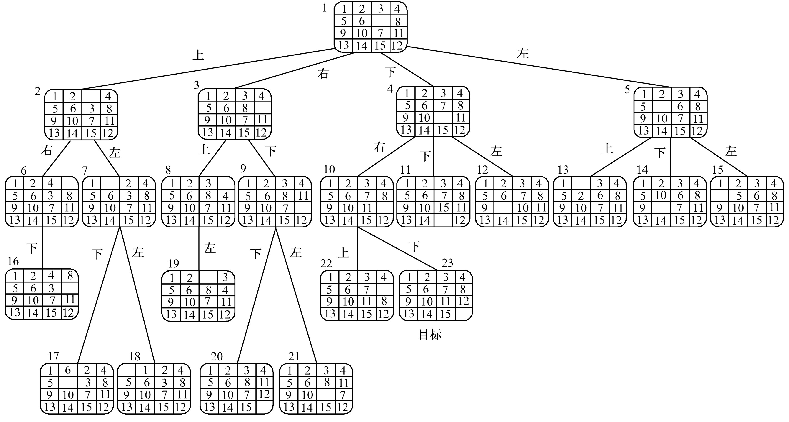
15谜问题的部分状态空间树(FIFOBB)

Slide 20
第二种搜索方式：
对比：图9-5采用深度优先搜索（回溯法）生成状态空间树的方式
——深度优先搜索沿着状态生成树中最左边的路径搜索，离目标状态越来越远。

Slide 21



第三种搜索方式：
使用代价估计函数 进行LC检索，状态空间树。
其中 是从根到结点X的路径长度， 是不在其位的非空白牌数目。
——可以看到这种代价估计函数对这一实例十分有效。

Slide 22
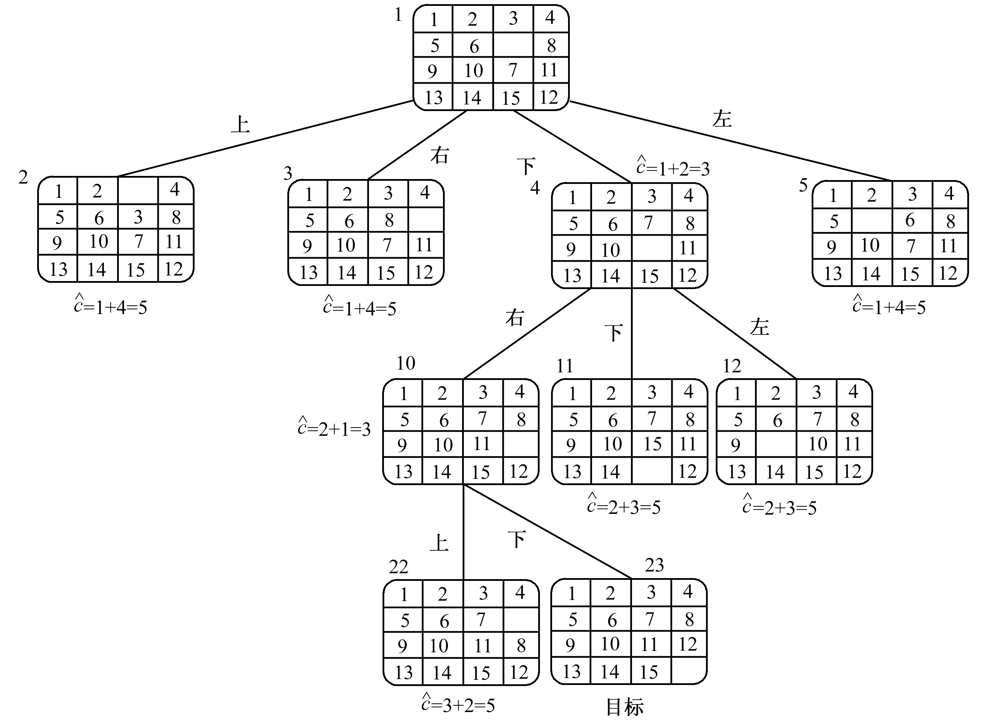
15谜问题的部分状态空间树(LCBB)

Slide 23
9.2 求最优解的分枝限界法

Slide 24

9.2.1 上下界函数
定义9-1 状态空间树上一个结点X的代价函数c(·)定义为：若X是答案结点，则c(X)为X所代表的可行解的目标函数值；若X为非可行解结点，则c(X)=∞；若X代表部分向量，则c(X)是以X为根的子树上具有最小代价的结点代价。显然，这样定义的c(X)也是难以计算的，它的计算难度与求得问题最优解的难度相当
定义9-2 函数u(·)和ĉ(·)分别是代价函数c(·)的上界和下界函数。对所有结点X，总有ĉ(X)≤c(X)≤u(X)。

Slide 25

基于上下界函数的分枝限界法的限界方法
假定目标函数取最小值时为最优解，U是其上界变量
U的值可以按下列原则修正：
    如果X是答案结点，cost(X)是X所代表的可行解的目标函数值，u(X)是该子树上最小代价答案结点代价的上界值，则U=min{cost(X), u(X)+ε, U}；
    如果X代表部分向量，则U=min{u(X)+ε, U}。
使用ĉ(X)≥U 剪除多余分枝。

Slide 26
9.2.2 FIFO分枝限界法
template<class T>
Node<T>* FIFOBB(Node<T>* t,T& U)
{
LiveList<Node<T>* > lst(mSize);
Node<T> *ans=NULL, *x, *E=t;
do {
for(对结点E的每个孩子x){ if (ĉ(x)<U){
x=new Node;x->parent=E;

Slide 27
lst.Append(x);
if ( x是一个答案结点 && cost(x)<U)
if (u(x)+ε< cost(x)) U=u(x)+ε;
else { U=cost(x);ans=x;}
else if(u(x)+ε<U) U=u(x)+ε;
}
}
do{
if(lst.IsEmpty()) return ans;
lst.Serve(E);
} while (ĉ(E)≥U );
}while（1）；
}

Slide 28
9.2.3 LC分枝限界法
【程序9-3】 基于上下界的LC分枝限界法
template<class T>
Node<T>* LCBB(Node<T>* t,T& U)
{
LiveList<Node<T>* > lst(mSize);
Node<T> *ans=NULL,*x,E=*t;
do {
for( 对结点E的每个孩子x){
if (ĉ(x)<U){
x=new Node;x->parent=E;
lst.Append(x);

Slide 29
if ( x是一个答案结点 && cost(x)<U)
if (u(x)+ε< cost(x)) U=u(x)+ε;
else { U=coxt(x);ans=x;}
else if(u(x)+ε<U) U=u(x)+ε;
}
}
if(!lst.IsEmpty()){
lst.Serve(E);
if (ĉ(E)≥U) return ans;
}
else return ans;
}while（1）；
}

Slide 30
9.3 带时限的作业排序

Slide 31
9.3.1 问题描述
对于单处理机的带时限作业排序问题，如果每个作业具有相同的处理时间，则可以用贪心法求解。如果每个作业的处理时间允许不同，带时限的作业排序问题可描述为：设有n个作业和一台处理机，每个作业所需的处理时间、要求的时限和收益可用三元组（t_{i}, d_{i}, p_{i}）， 0≤i＜n表示，其中，作业i的所需时间为t_{i}，如果作业i能够在时限d_{i}内完成，将可收益p_{i}，求使得总收益最大的作业子集J。

Slide 32
例9－1
设有带时限的作业排序实例：n=4，(p₀, d₀, t₀)=(5, 1, 1)，(p₁, d₁, t₁)=(10, 3, 2)，(p₂, d₂, t₂)=(6, 2, 1)和(p₃, d₃, t₃)=(3, 1, 1)，求使得总收益最大的作业子集J。

Slide 33
9.3.2 分枝限界法求解
可变大小元组（x₀, x₁,…, x_{k}）表示解，x_{i}为作业编号。
问题的显式约束为：x_{i}∈{0, 1,…, n−1}且x_{i}＜x_{i+1}(0≤i＜n−1)，
隐式约束为：对于选入子集J的作业（x₀, x₁,…, x_{k}），存在一种作业排列使J中作业均能如期完成。

Slide 34
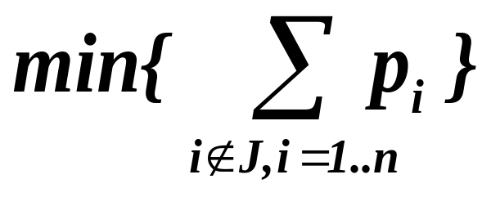
问题的目标函数是作业子集J中所有作业所获取的收益之和，使得总收益最大的作业子集是问题的最优解。如果希望以最小值为最优解，则可以适当改变目标函数，将其改为未入选子集J的作业所导致的损失，即为：

Slide 35
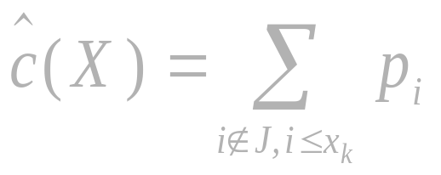
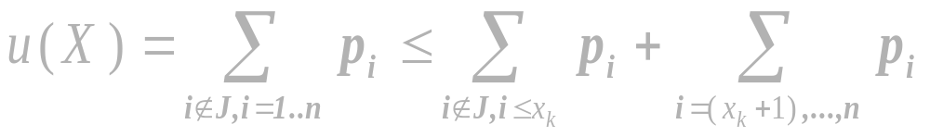
设X是状态空间树上一个结点，J={x₀, x₁,…, x_{k}}是已入选的作业子集
ĉ(X)≤ c(X)≤ u(X)

Slide 36
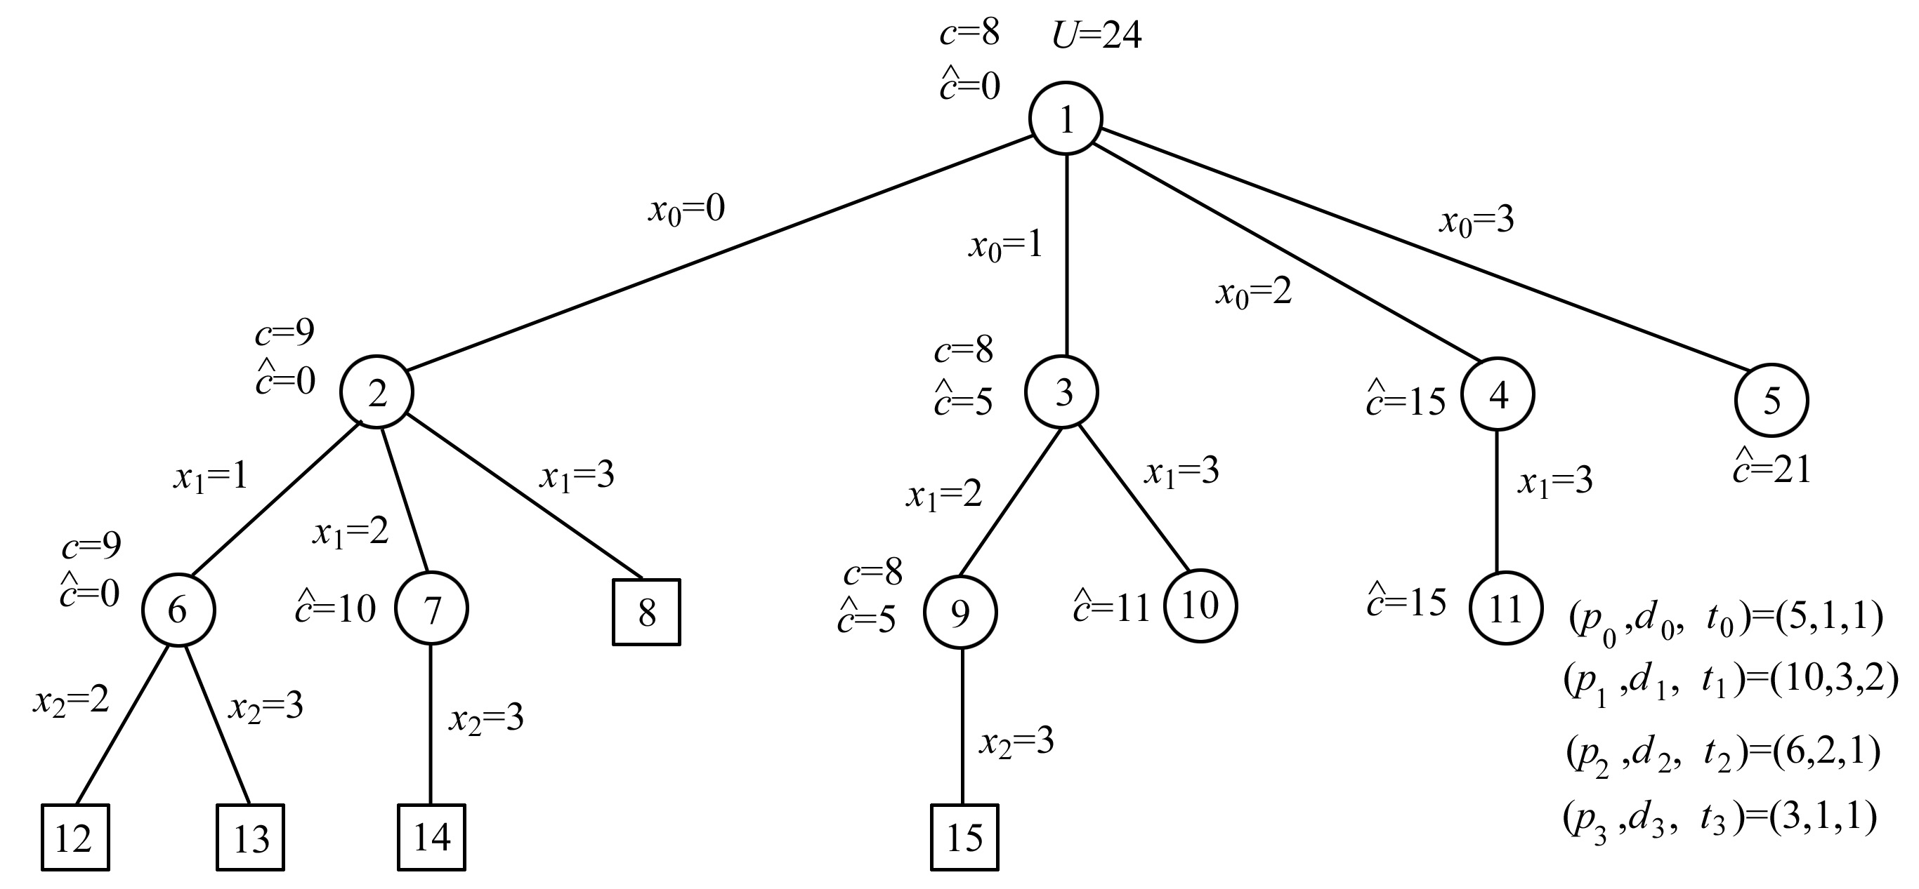
可变大小元组状态空间树

Slide 37
9.3.3 带时限作业排序算法
【程序9－4】 带时限的作业排序
struct Node{
Node(Node* par,int k)
{
parent=par;j=k;
}
Node* parent;
int j;
};

Slide 38
template<class T>
struct qNode{
qNode(){}
qNode(T p,T los,int sd,int k,Node* pt)
{
prof=p;loss=los;d=sd;ptr=pt;j=k;
}
T prof,loss;
Node* ptr;
};

Slide 39
template<class T>
class JS{
public:
JS(T *prof,int *de,int *time,int size);
T JSFIFOBB();
void GenerateAns(int *x,int &k);
private:
T *p,total;
int *t,*d,n;
Node *ans,*root;
};

Slide 40
template<class T>
T JS<T>::JSFIFOBB ()
{
Node *E,*child;
Queue<qNode<T> > q(mSize);
E=root=new Node(NULL,-1);
qNode<T> ep(0,0,0,-1,root),ec;
T U=total+epsilon
while(1){
T loss=ep.loss,prof=ep.prof; E=ep.ptr;
for (int j=ep.j+1;j<n;j++){

Slide 41
if(ep.d+t[j]<=d[j] && loss<U) {
child=new Node(E,j);
ec.prof=prof+p[j];ec.d=ep.d+t[j];
ec.ptr=child;ec.loss=loss;ec.j=j;
q.Append(ec);
T cost=total-ec.prof;
if(cost<U){
U=cost;ans=child;
}
};
loss=loss+p[j];
}//for

Slide 42
do{
if(q.IsEmpty()) return total=U;
ep=q.Front();q.Serve();
}while(ep.loss>=U);
}//while
} //JSFIFOBB

